Slide 1


Extensiones del modelo de regresión lineal
Analítica de datos
Profesor: Jaime Rojas

Slide 2

Extensiones del Modelo de Regresión Lineal
Hasta ahora hemos asumido linealidad de nuestro modelo.
Estimación de modelos No-Lineales:
Interacción de variables
Transformación de relacionales no lineales

Slide 3

Interacción de variables
Hasta ahora hemos asumido que el efecto de una variable es independiente de otra:
$$Y=β_{0}+β_{1}X_{1}+β_{2}X_{2}+ε$$
El efecto del incremento en una unidad de $X_{1}$ en Y, es siempre $β_{1}$ e independiente de $X_{2}.$
Si pensamos que el efecto de $X_{1}$ depende del valor de $X_{2}$, entonces debemos agregar una tercera variable de interacción al modelo:
$Y=β_{0}+β_{1}X_{1}+β_{2}X_{2}+β_{3}X_{1}X_{2}+ε$
El termino de interacción es $X_{1}X_{2}$

Slide 4

Interacción de variables
Ejemplo Advertising:
$$\hat{Sales}=β_{0}+β_{1}×TV+β_{2}×radio$$
Suponga que el gasto en publicidad radial incrementa la efectividad de la publicidad en TV, esto es, la pendiente del efecto de la TV aumenta a medida que aumenta el gasto en radio:
$$\hat{Sales}=β_{0}+β_{1}×TV+β_{2}×radio+β_{3}×(TV×radio)$$
El efecto del gasto publicitario en TV sobre las ventas es:
$$\frac{dy (sales)}{dx (TV)}=β_{1}+β_{3}×radio$$

Slide 5

Interacción de variables
En Marketing, este efecto se conoce como sinergia y en estadísticas como efecto de interacción.
$Y=β_{0}+β_{1}X_{1}+β_{2}X_{2}+β_{3}X_{1}X_{2}+ε$
El termino de interacción es $X_{1}X_{2}$

Slide 6

Interacción de variables
Ejemplo Advertising:
$$\hat{Sales}=6.75+0.019×TV+0.029×radio+0.0011×(TV×radio)$$
Interpretación:
Los resultados sugieren que un incremento de $1000 en el gasto publicitario en TV esta asociado con un incremento en las ventas de: $(0.019+0.0011×unidades de radio)×1000$
Los resultados sugieren que un incremento de $1000 en el gasto publicitario en radio esta asociado con un incremento en las ventas de: $(0.029+0.0011×unidades de TV)×1000$

Slide 7
TRANSFORMACIÓN DE VARIABLES NO LINEALES

Slide 8
Tipos de relaciones entre dos variables
Relaciones lineales
Relaciones NO lineales
Y
Y
X
X
Y
Y
X
X

Slide 9

RELACIONES NO LINEALES
¿COMO LINEALIZAR UNA RELACION ENTRE DOS VARIABLES?

Slide 10
Relaciones no lineales: Relación Cuadrática
Relación cuadrática ¿Cómo convertirla en una relación lineal?
Dado que una de las propiedades de la regresión lineal es la linealidad:
La relación entre X y Y debe ser lineal.
Si esta relación no es lineal, podemos hacer una transformación al modelo y agregar un termino cuadrático, como:

Slide 11
Modelo de regresión cuadrática
Podemos considerar un modelo cuadrático cuando el diagrama de dispersión muestral los siguientes patrones:
Y
Y
Y
Y
X₁
X₁
X₁
X₁
β₁ < 0
β₁ > 0
β₁ > 0
β₁ < 0
β₂ > 0
β₂ > 0
β₂ < 0
β₂ < 0
β₁ = coeficiente del término lineal
β₂ = coeficiente del término cuadrático

Slide 12

¿Hay evidencia de que mi término cuadrático tiene un efecto sobre Y?
Hipótesis
Como siempre, si p-value < nivel de significancia ($α$), rechazamos la hipótesis nula. De lo contrario, no la rechazamos.
H₀: β₂ = 0
H₁: β₂ ≠ 0
2

Slide 13
¿Hemos solucionado el problema de no linealidad?
Y
Y
X
X
residuales
residuales
X
X
Regresión lineal no resulta en residuos aleatorios.
Regresión cuadrática resulta en residuos aleatorios.
✓

Slide 14
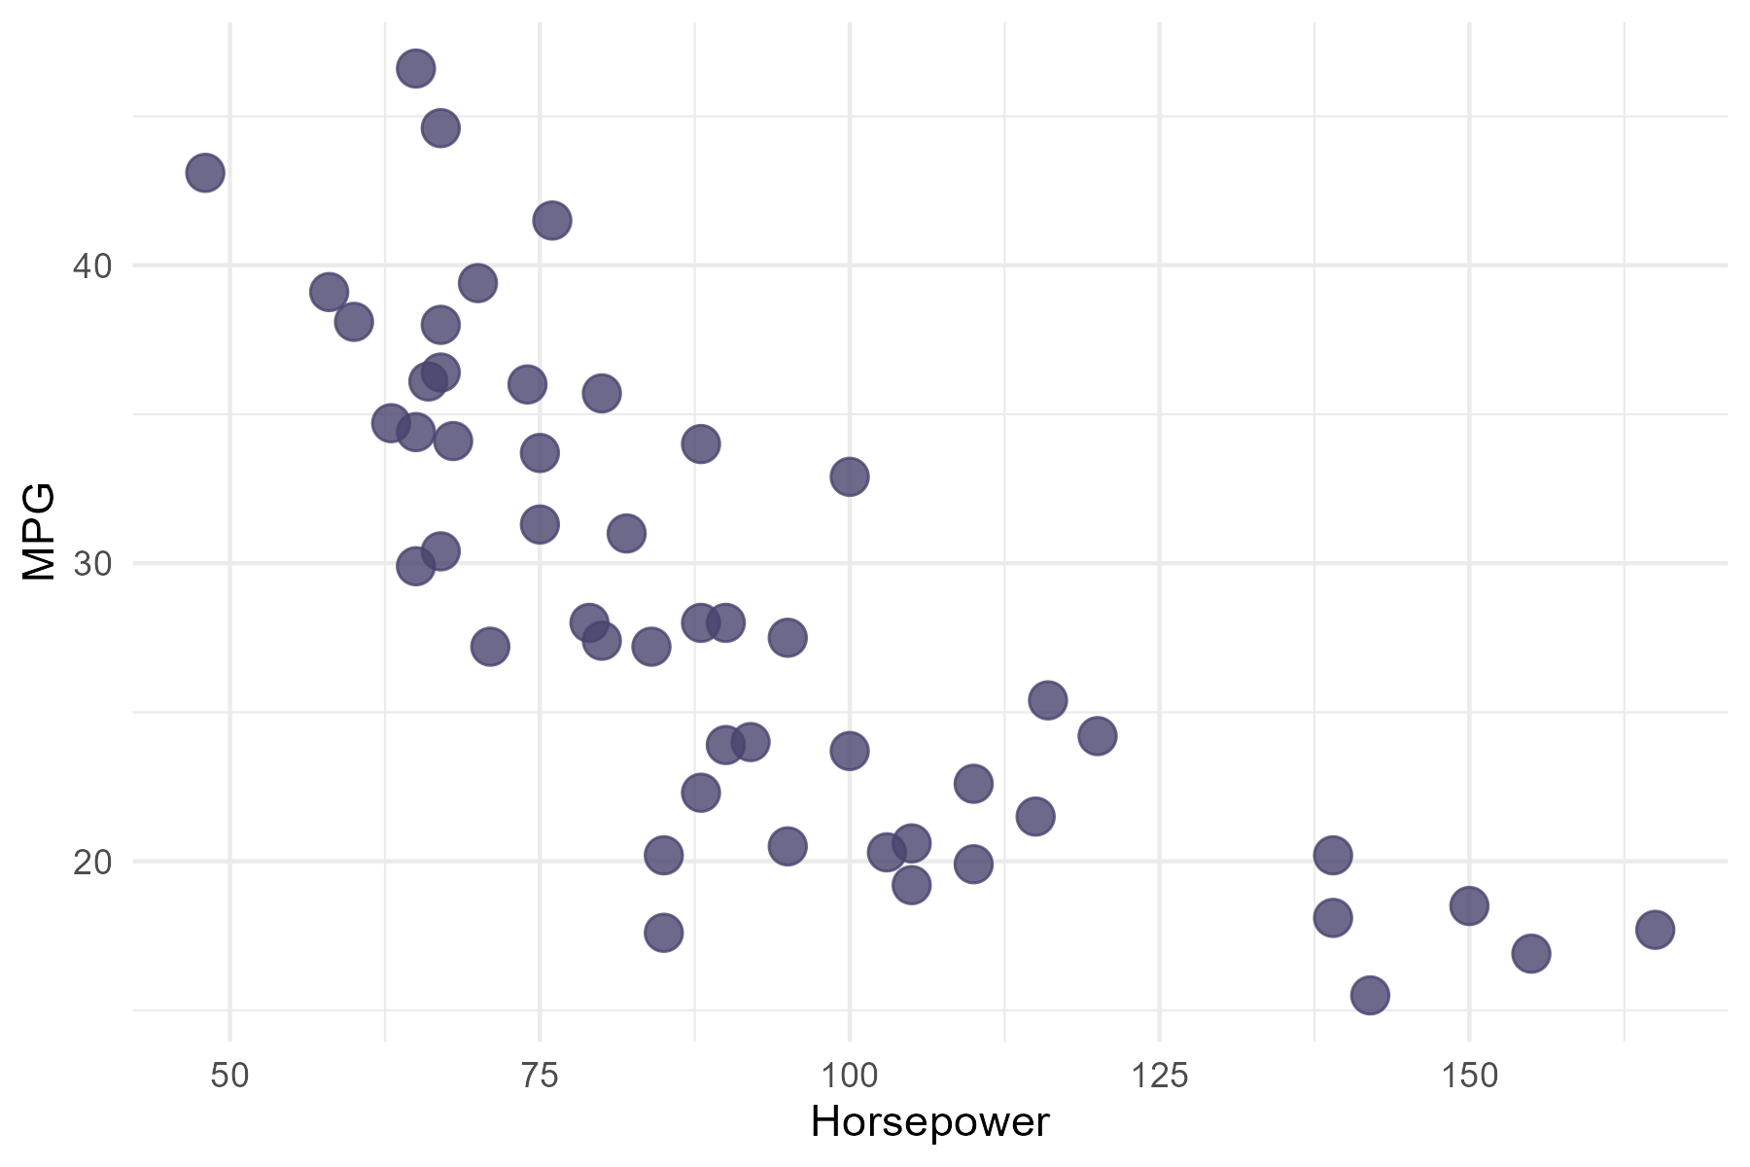
Ejemplo: Relación Cuadrática
En la base de datos Auto, podemos estudiar la relación entre rendimiento (MPG – Millas por Galón) y Potencia (HorsePower):
Creen este gráfico en R.

Slide 15
Ejemplo: Relación Cuadrática
Resultados regresión simple: Y = 50.01 -0.24HP
^
# el gráfico Autos Auto |> ggplot(aes(Horsepower, MPG)) + geom_point(color = "#48446e", size = 4,alpha = 0.8)+ theme_minimal() ggsave("grafico_autos.png", dpi = 300, width = 6, height = 4, units = "in") # Y la regresión autos lm_model_autos <- lm(MPG ~ Horsepower, data = Auto) # Muestra los resultados del modelo summ(lm_model_autos)
P-value de b1 es bajo, y R2 es muy alto. Sin embargo, los residuos no son aleatorios.

Slide 16
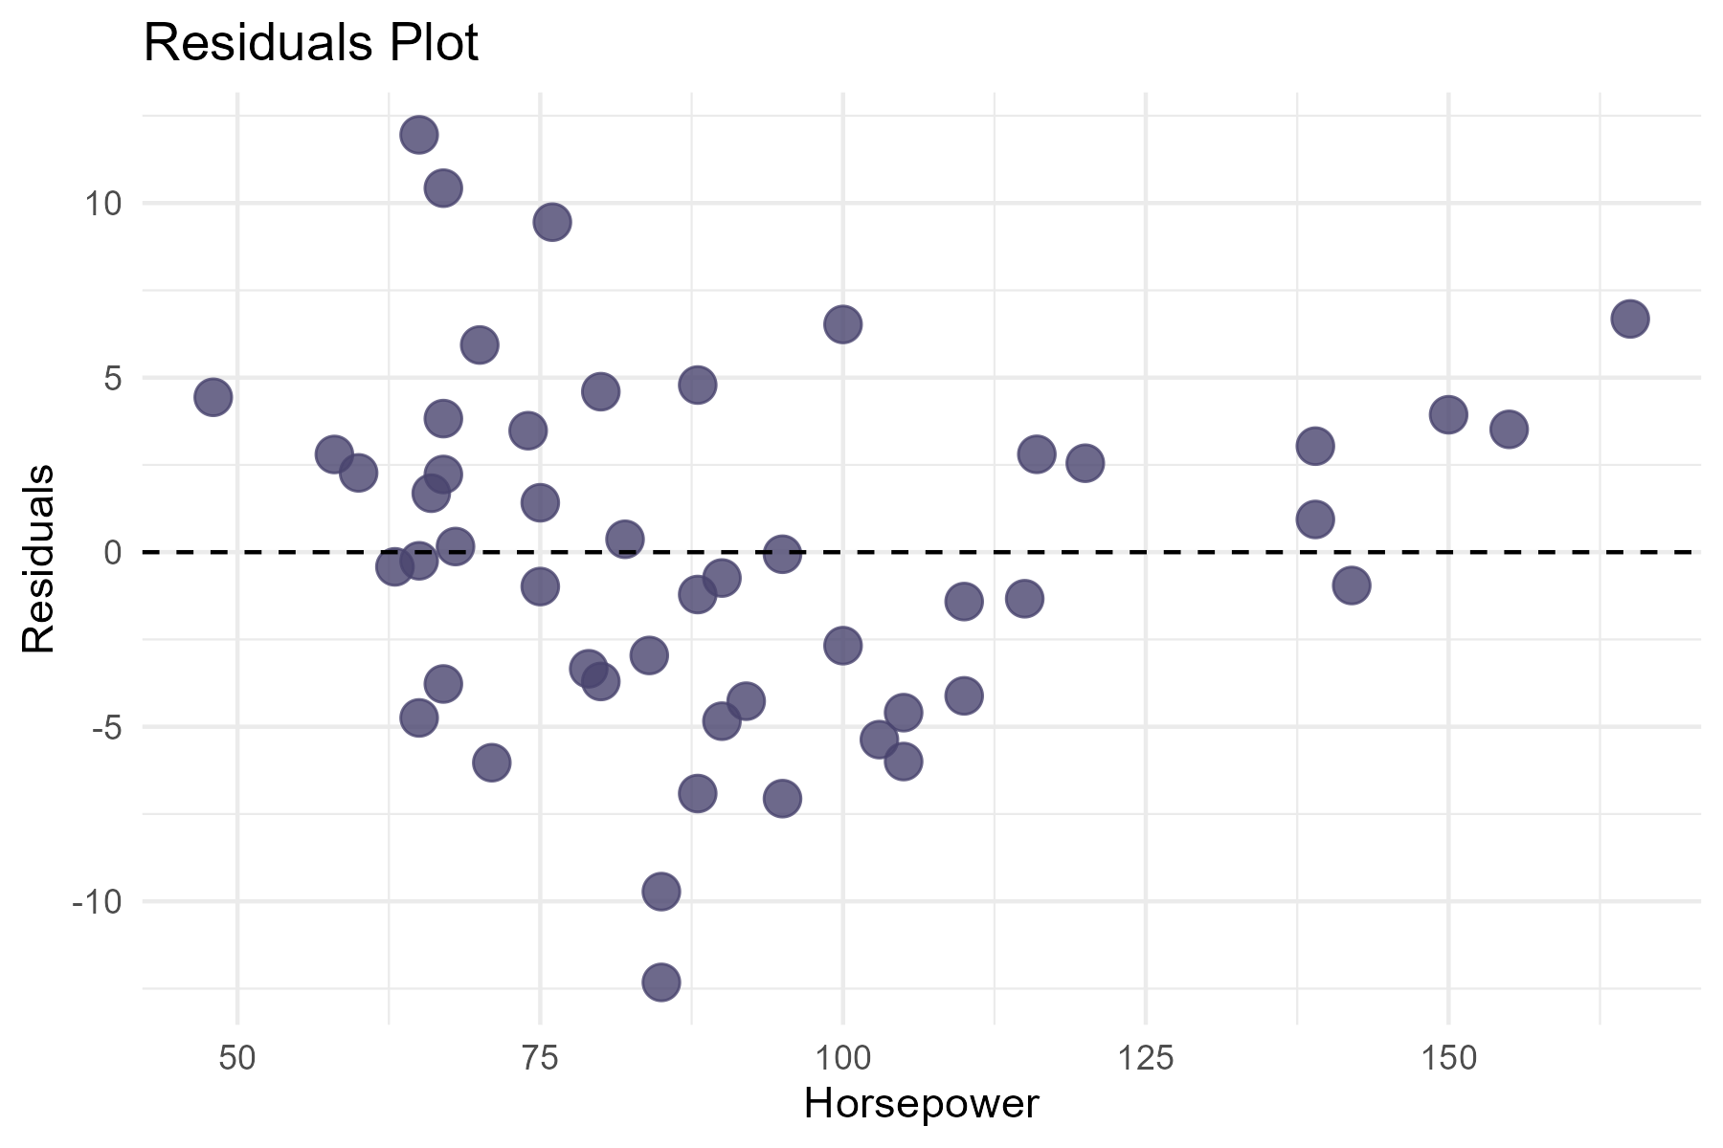
Ejemplo: Relación Cuadrática
Resultados regresión simple: Y = 50.01 -0.24HP
^

Slide 17
Ejemplo: Relación Cuadrática
# create a data frame of the residuals residuals_df_1 <- data.frame( Horsepower = Auto$Horsepower, Residuals = lm_model_autos$residuals ) # create the plot ggplot(residuals_df_1, aes(x = Horsepower, y = Residuals)) + geom_point(color = "#48446e", size = 4,alpha = 0.8) + geom_hline(yintercept = 0, linetype = "dashed") + labs(x = "Horsepower", y = "Residuals", title = "Residuals Plot")+ theme_minimal() ggsave("residuals_hp.png", dpi = 300, width = 6, height = 4, units = "in")

Slide 18
Ejemplo: Relación Cuadrática
Resultados regresión cuadrática:
Y = 77.1 -0.8035HP + 0.0027 (HP)²
^
 | Cuadrática
(Intercept) | 77.1071 ***
 | (7.8711)
Horsepower | -0.8035 ***
 | (0.1596)
I(Horsepower^2) | 0.0027 ***
 | (0.0008)
N | 50
R2 | 0.7029
*** p < 0.001; ** p < 0.01; * p < 0.05.
El término cuadrático es estadísticamente significativo a niveles convencionales (p-value muy pequeño)

Slide 19
Ejemplo: Relación Cuadrática
Resultados regresión cuadrática:
Y = 56.9 -0.4662HP + 0.0012 (HP)2
^
Regression Statistics
R Square | 0.70
Adjusted R Square | 0.69
Standard Error | 4.548
El modelo cuadrático explica 69% de la variación en Y.

Slide 20
Ejemplo: Relación Cuadrática
# fit the linear model with a quadratic term for Horsepower lm_model_autos_quad <- lm(MPG ~ Horsepower + I(Horsepower^2), data = Auto) summ(lm_model_autos_quad) summary(lm_model_autos_quad) export_summs(lm_model_autos_quad,digits = 4, to.file = "docx", file.name = "quadratic.docx")

Slide 21
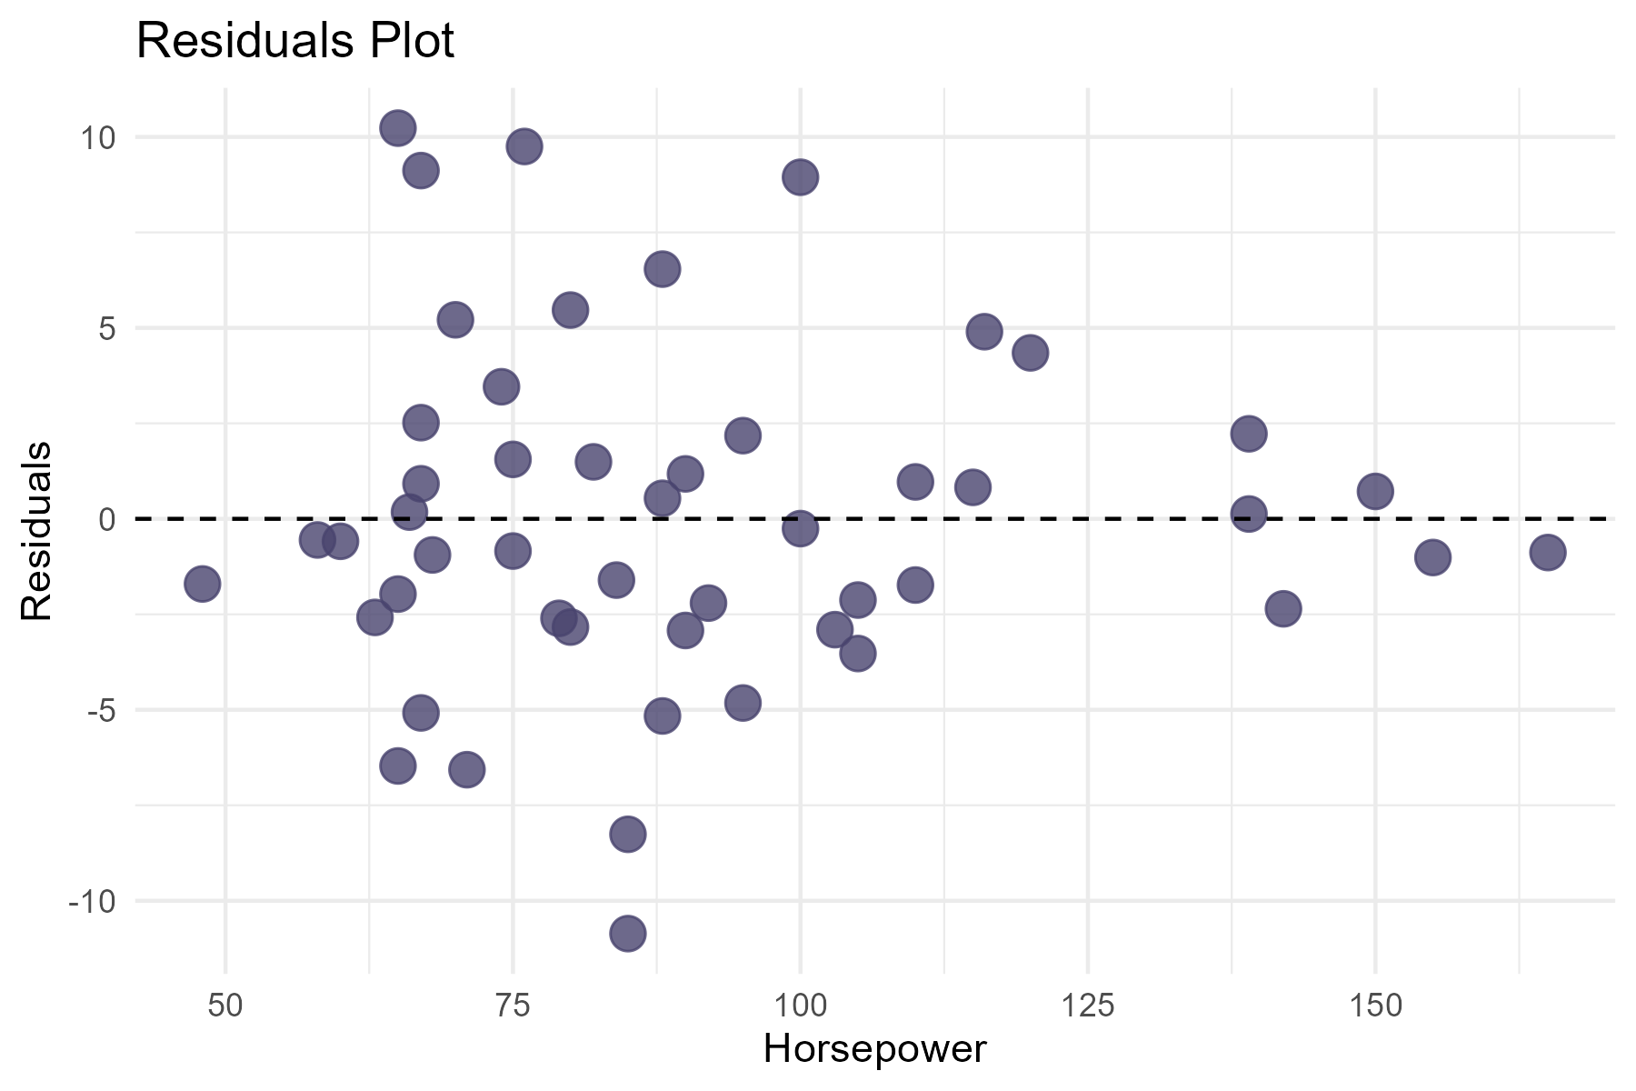
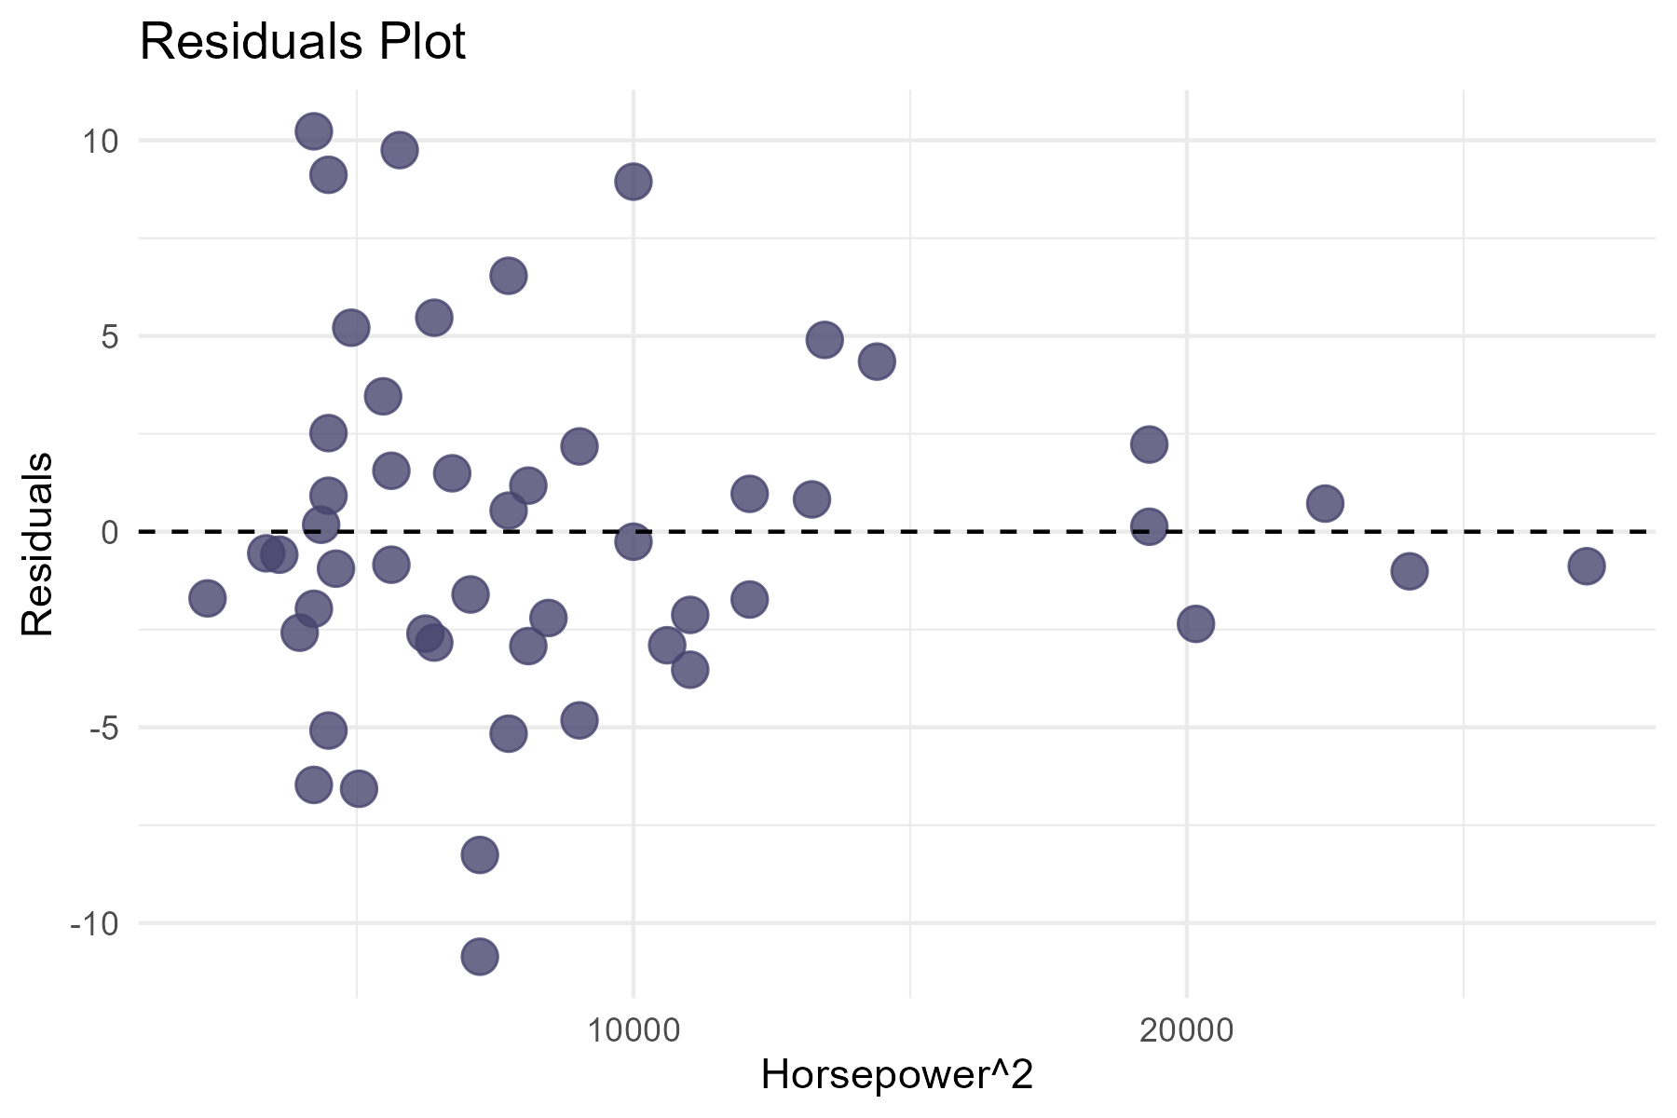
Ejemplo: Relación Cuadrática
Resultados regresión cuadrática:
Y = 56.9 -0.4662HP + 0.0012 (HP)2
^
Los dos diagramas de dispersión muestran residuos aleatorios. No hay patrón (i.i.d.)

Slide 22
Ejemplo: Relación Cuadrática
# create a data frame of the residuals residuals_df <- data.frame( Horsepower = Auto$Horsepower, Residuals = lm_model_autos_quad$residuals, HP_squared = Auto$Horsepower^2 ) # create the plot HorseP ggplot(residuals_df, aes(x = Horsepower, y = Residuals)) + geom_point(color = "#48446e", size = 4,alpha = 0.8) + geom_hline(yintercept = 0, linetype = "dashed") + labs(x = "Horsepower", y = "Residuals", title = "Residuals Plot")+ theme_minimal() ggsave("residuals_hpquad.png", dpi = 300, width = 6, height = 4, units = "in") # create the plot HorseP^2 ggplot(residuals_df, aes(x = HP_squared , y = Residuals)) + geom_point(color = "#48446e", size = 4,alpha = 0.8) + geom_hline(yintercept = 0, linetype = "dashed") + labs(x = "Horsepower^2", y = "Residuals", title = "Residuals Plot")+ theme_minimal() ggsave("residuals_hp2quad.png", dpi = 300, width = 6, height = 4, units = "in")

Slide 23
Transformación logarítmica
Podemos considerar una transformación logarítmica de las variables de nuestro modelo (tanto variable dependiente e independientes) cuando:
Exista una relación no-lineal (exponencial) entre la variable dependiente y la explicativa.
Alguna de las variables tenga una distribución sesgada (muy distinta a la normal).

Slide 24
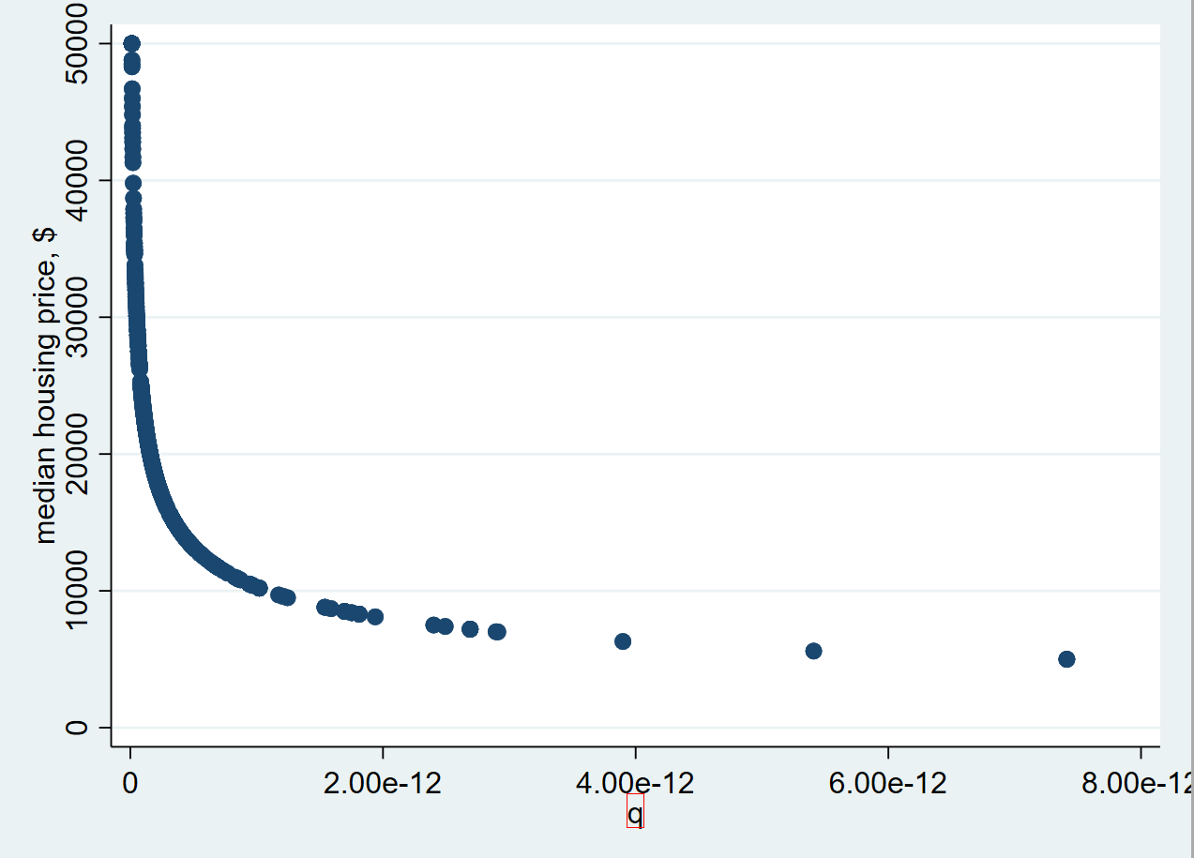
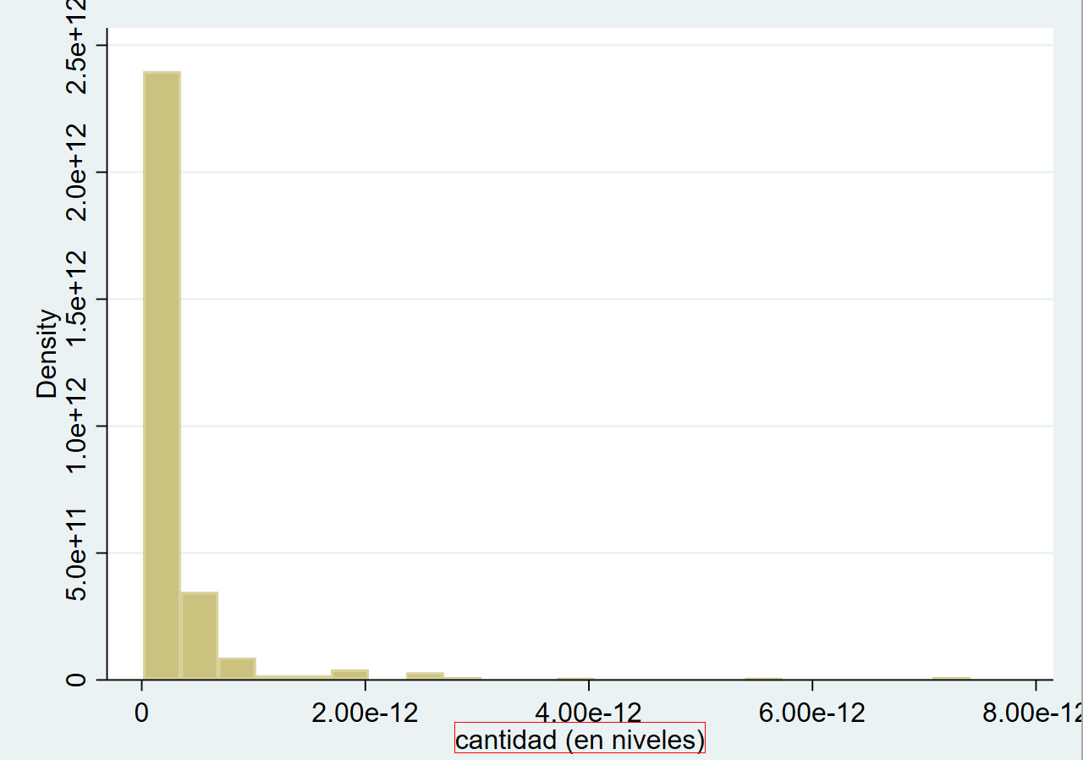

Transformación logarítmica
Relacion exponencial entre precio y cantidad:
$$Q=a×P^{b}$$
Distribución sesgada: ejemplo distribución sesgada a la derecha

Slide 25
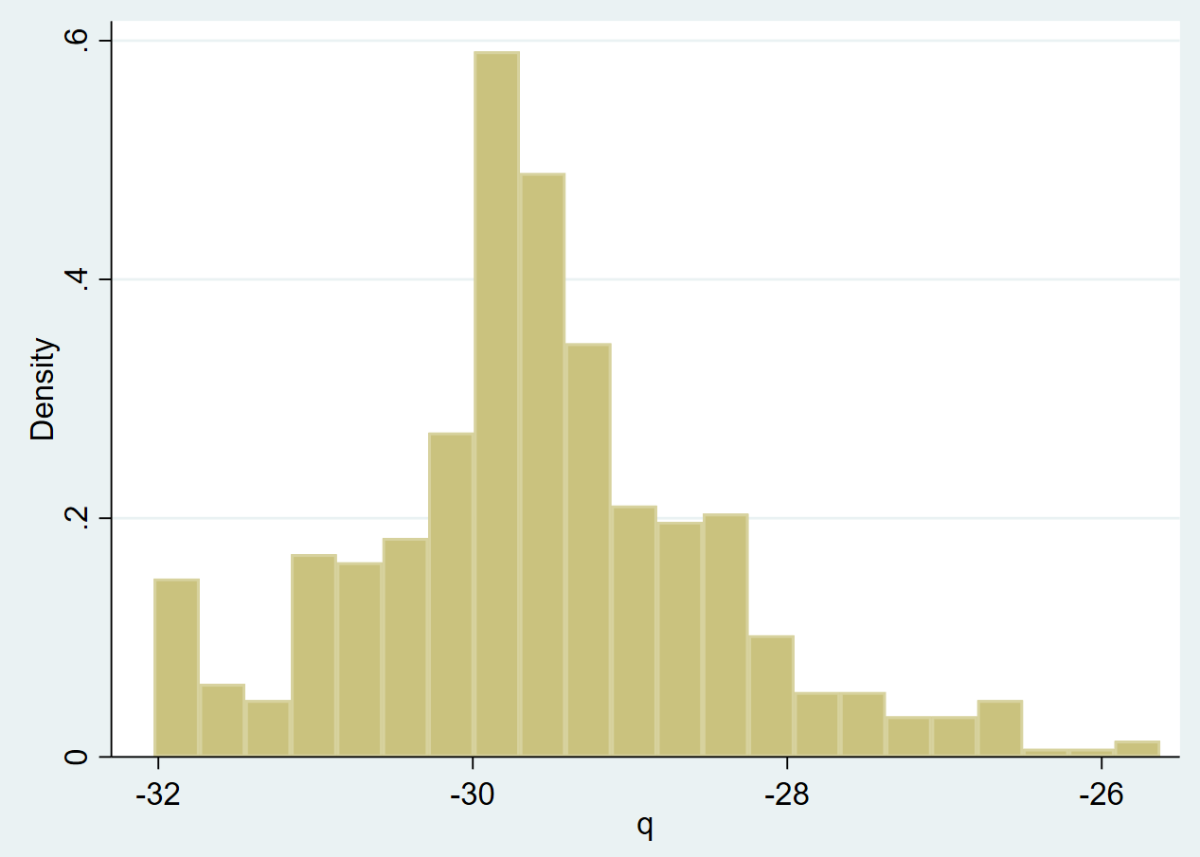
Transformación logarítmica
Distribución cantidad en logaritmos

Slide 26
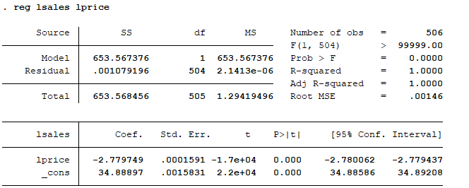
Transformación logarítmica
Ejemplo: Demanda de casas
Interpretación de B1: si el precio sube en un 1% las ventas disminuirán en un 2,78% (elasticidad)

Slide 27
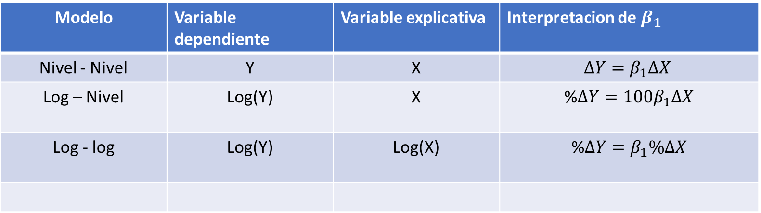
Transformación logarítmica
Interpretación después de la transformación logarítmica
Modelo | Variable dependiente | Variable explicativa | Interpretacion de $β_{1}$
Nivel - Nivel | Y | X | $$∆Y=β_{1}∆X$$
Log – Nivel | Log(Y) | X | %$∆Y={100β}_{1}∆X$
Log - log | Log(Y) | Log(X) | %$∆Y=β_{1}\%∆X$

Slide 28
EJERCICIO
Utilizando los datos OJ_data.xls:
Estimación de la demanda de jugos de naranja, para las marcas Tropicana, Minute, Dominicks. Los datos incluyen variables de las ventas en miles de unidades (cajas de jugos de 64 onzas), el precio en dólares, un indicador si la marca estuvo promocionada durante una semana. Los datos fueron recolectados durante 121 semanas en 83 tiendas de una cadena de supermercados en el área de Chicago.
Utilizando Herramienta de datos:
Transforme sus variables a logaritmos usando mutate de dplyr.
Estime la elasticidad de la demanda mediante una regresión lineal simple. Interprete sus resultados.
Estime la elasticidad de la demanda mediante una regresión lineal múltiple agregando dummies para las marcas.
Estime la elasticidad de demanda de cada marca (debe incluir el termino de interacción marca*ln(precio))
Interprete sus resultados.

Slide 29
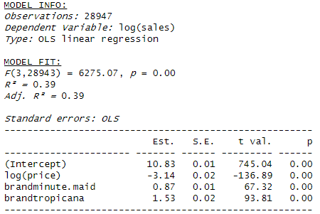
EJERCICIO
Estime la elasticidad de demanda de cada marca (debe incluir el termino de interacción marca*ln(precio))
 | Coefficients | Standard Error | t Stat | P-value
Intercept | 10.8288 | 0.0145 | 745.0411 | 0.0000
Ln(precio) | -3.1387 | 0.0229 | -136.8881 | 0.0000
Minute | 0.8702 | 0.0129 | 67.3199 | 0.0000
Tropicana | 1.5299 | 0.0163 | 93.8082 | 0.0000
Elasticidad: -3.1. Si el precio sube en un 1% las ventas disminuirán en un 3.1%
Al mismo precio Tropicana vende más. Esto se debe a que Tropicana es un producto de lujo, y a un mismo precio es preferido sobre las otras marcas.
Note que las tres marcas tienen la misma elasticidad ¿Tiene sentido?

Slide 30
EJERCICIO
# convert "brand" to a factor OJ_data$brand <- factor(OJ_data$brand) # view the new class of the "brand" variable # convert "brand" to a factor OJ_data$brand <- factor(OJ_data$brand) # view the new class of the "brand" variable class(OJ_data$brand) summary(OJ_data) # create the linear model lm_model_OJ <- lm(log(sales) ~ log(price) + brand, data = OJ_data) summ(lm_model_OJ)

Slide 31
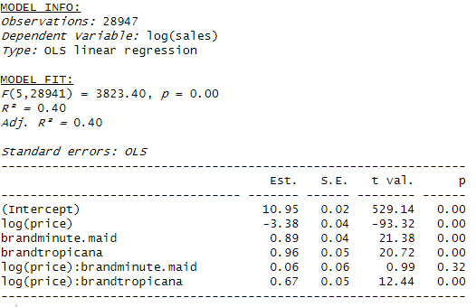
EJERCICIO
Estime la elasticidad de la demanda, usando dummies para la marca. Interprete sus resultados
 | Coefficients | Standard Error | t Stat | P-value
Intercept | 10.9547 | 0.0207 | 529.1360 | 0.0000
Ln(precio) | -3.3775 | 0.0362 | -93.3219 | 0.0000
Minute | 0.8883 | 0.0416 | 21.3761 | 0.0000
Tropicana | 0.9624 | 0.0464 | 20.7194 | 0.0000
Ln(precio)*Minute | 0.0568 | 0.0573 | 0.9913 | 0.3215
Ln(precio)*tropicana | 0.6658 | 0.0535 | 12.4393 | 0.0000
Dominicks | Minute Maid | Tropicana
-3.4 | -3.3 | -2.7
Elasticidad: Si el precio sube en un 1% las ventas de la marca @ disminuirán en un X%.
Recuerde que Dominicks fue considerado como base para las dummy variables por lo que su elasticidad es el coeficiente del precio (en logs). Para calcular las elasticidades del resto, se debe sumar el coeficiente del precio (en logs) con el termino de interacción respectivo, por ej. Para Tropicana: -3.37 + 0.67=-2.7 .
Note que ahora cada marca tiene una elasticidad (pendiente) distinta.
Los clientes de Tropicana son menos sensibles al precio.
¿Cuál es el efecto sobre la elasticidad al controlar por promoción?

Slide 32
EJERCICIO
# create the linear model with interactions lm_model_OJ2 <- lm(log(sales) ~ log(price) + brand*log(price), data = OJ_data) summ(lm_model_OJ2)

Slide 33
REGRESIÓN LINEAL CON VARIABLE DEPENDIENTE DUMMY

Slide 34
Hasta el momento hemos hecho regresiones en los que la variable explicada es una variable numérica.
Sin embargo, la variable explicada también puede ser una variable categórica!
Veremos cómo estimar e interpretar un modelo de regresión cuando la variable explicada es una variable binaria.

Slide 35
Modelos de variable dependiente binaria
El modelo de regresión lineal cuando la variable explicada es binaria se denomina:
Modelo de Probabilidad Lineal
En este caso, los coeficientes miden el efecto de las variables explicativas sobre la PROBABILIDAD de un evento:
¿Cuál es el efecto de perder el empleo sobre la probabilidad que un cliente entre en mora?
¿Cuál es el efecto del salario ofrecido sobre probabilidad que un ejecutivo acepte una oferta laboral?
¿Cuál es el efecto de la nota en un quizz sobre la probabilidad de aprobar la materia?

Slide 36
Modelos de variable dependiente binaria
El modelo de regresión lineal cuando la variable explicada es binaria se denomina:
Modelo de Probabilidad Lineal

Slide 37
Modelos de variable dependiente binaria
El modelo de probabilidad lineal pronostica valores por fuera de [0,1]
Necesitamos un modelo NO LINEAL para que los pronósticos estén en [0,1] y por lo tanto puedan interpretarse como probabilidades
El modelo de regresión (posiblemente) mas usado en la practica es:
Regresión Logística
Nos permite modelar distintas situaciones como:
¿Cuál es la probabilidad que un cliente pague una deuda?
¿Cuál es la probabilidad de que un cliente compre mi producto?
¿Cuál es la probabilidad que un colaborador acepte una oferta laboral?

Slide 38

Modelo de regresión Logística
Modelo de regresión logística, se basa en una función logística que garantiza la predicción de probabilidad este entre 0 y 1.
$$p=P\left(y=1 | x\right)=\frac{e^{β_{0}+β_{1}X}}{1+e^{β_{0}+β_{1}X}}$$
Para calcular los coeficientes usamos la siguiente transformación:
$log\left(\frac{p}{1−p}\right)=$ $β_{0}+β_{1}X$
Note que el coeficiente $β_{1}$ NO representa el aumento en la probabilidad de que Y=1 cuando X aumenta en una unidad.

Slide 39

Modelo de regresión Logística
Consideremos el ejemplo de selección de universidad:
Y= Selección=$\left\{\begin{aligned}1 si selecciona A \\ 0 si selecciona B\end{aligned}\right.$
X= puntaje del examen (GMAT)
Aplicando el modelo logístico obtenemos que: $log\left(\frac{p}{1−p}\right)=$ $−48.47+0.0683X$

Slide 40
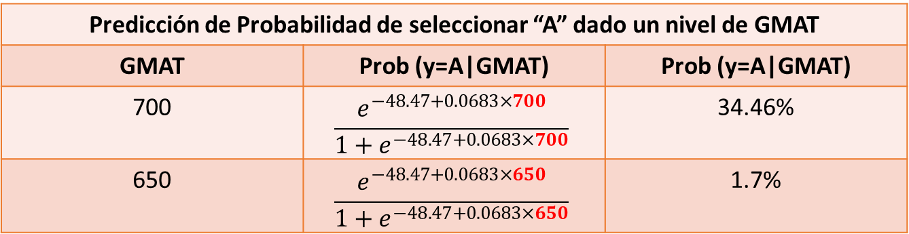

Modelo de regresión Logística
Consideremos el ejemplo de selección de universidad:
$Prob\left(y=1 | GMAT\right)=\frac{e^{−48.47+0.0683×GMAT}}{1+e^{−48.47+0.0683×GMAT}}$
Predicción de Probabilidad de seleccionar “A” dado un nivel de GMAT
GMAT | Prob (y=A|GMAT) | Prob (y=A|GMAT)
700 | $$\frac{e^{−48.47+0.0683×700}}{1+e^{−48.47+0.0683×700}}$$ | 34.46%
650 | $$\frac{e^{−48.47+0.0683×650}}{1+e^{−48.47+0.0683×650}}$$ | 1.7%

Slide 41
Modelo de regresión Logística

Slide 42
TAREA
Utilizando los datos default.xls, que incluye información de 10.000 clientes de una tarjeta de crédito, estime la probabilidad de no pago de un cliente:
Estime un modelo de probabilidad lineal para estimar el efecto del ingreso (income), del balance mensual en la tarjeta de crédito (balance) y de ser estudiante sobre la probabilidad de que un cliente no pague la tarjeta de crédito (default).
Interprete los coeficientes del modelo de probabilidad lineal.
Estime un modelo logit para la probabilidad de que un cliente no pague (default) la tarjeta de crédito, en función de su ingreso (income), balance mensual de la tarjeta de crédito (balance) y de si el individuo es estudiante o no.
De acuerdo con el modelo logit ¿Cuál es la probabilidad que un estudiante con un balance de $1.500 y un ingreso de $40.000 no pague su tarjeta de crédito? Note que balance e ingreso están en $ dólares.

Slide 43


